Slide 1



1 von 73 geförderten Modellprojekten des Bundministeriums für Wohnen, Stadtentwicklung und Bauwesen (BMWSB)
Fördermittel in Höhe 4,6 Mio. € (Einbeck)
5 Jahre Zeit - Projektlaufzeit bis 31.12.2026
seit 01.06.2024 in der Umsetzungsphase
5 Teilprojekte (inkl. Strategie)
4,75 Vollzeitäquivalente
46 Ortsteile + 1 Kernstadt
31 Tsd. Einwohner:innen
Unzählige Möglichkeiten.

Slide 2
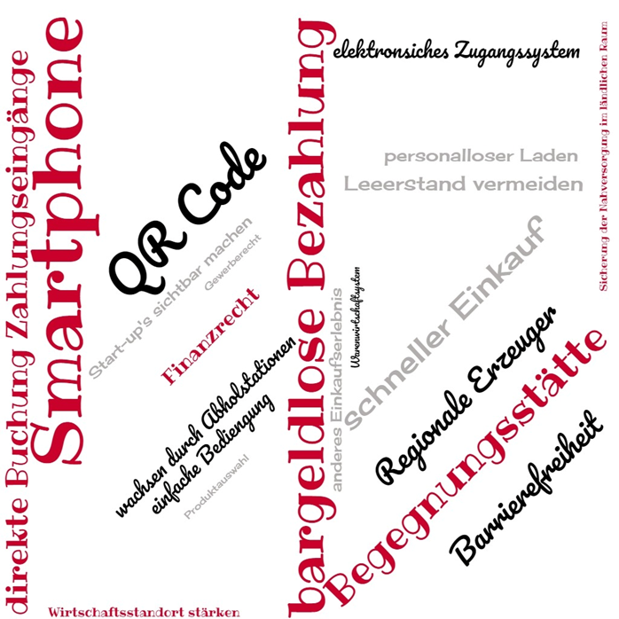

„Trotz unterschiedlicher regionaler Voraussetzungen stehen Kommunen oft vor ähnlichen Herausforderungen: Gefragt sind digitale Instrumente zum Umgang mit dem Klimawandel oder die Aufwertung der Innenstädte durch neue digitale Angebote.”
Das Bundesministerium für Wohnen, Stadtentwicklung und Bauwesen

Slide 3

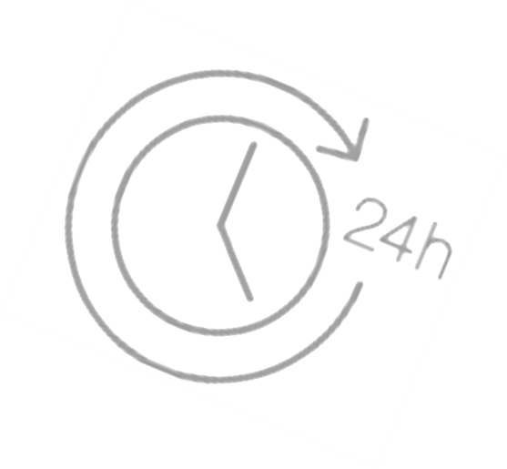










Ziel: Sicherung der Nahversorgung im ländlichen Raum = bargeld- und personalloser Laden

Slide 4

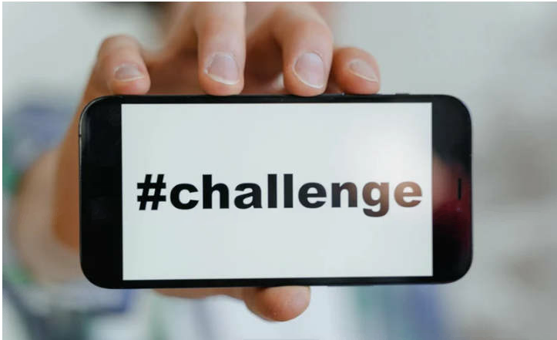
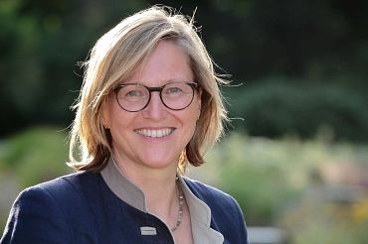
Email unserer Bürgermeisterin
Frau Dr. Sabine Michalek mit dem Hinweis auf den KOINNOvationsplatz:
„Einfach mal ausprobieren…“

Slide 5

Und nun?
Plattform gesichtet / ersten Überblick verschafft - Erweiterung der bisherigen Marktrecherche
individuelle Anfrage, da keine ”von der Stange-Lösung” unsere Bedürfnisse abdeckt
Anmeldung/ Registrierung erfolgreich
das weitere Vorgehen…
ganz intuitiv durch das Online Formular
Skizzierung unserer Idee/ Vorhaben mit allen Fragen die uns unverändert bewegten - formlos schriftlich
zeitlicher Ablauf definiert - ebenfalls Schritt für Schritt und mit Möglichkeit der Eingabe/ Benennung von Jurymitgliedern
Anpassungen nach Austausch, Hinweise und Anregungen mit KOINNO Herrn Matthias Berg & Team

Slide 6

Ergebnis
2 eingereichte Ideen, beide innovativ und doch vollkommen unterschiedlich
1) Roberta Goods setzt
auf Robotertechnik in der Bedienung
Einsatz kann sowohl in Baubestand als auch in separaten Bauten / Container erfolgen
2) HEIDI setzt auf
Zugangs- und Bezahlsystem auf Basis OPEN-Source, Verkauf gleicht Amazonpay, d. h. Kunde kauft bei verschiedenen Händlern, erhält eine Gesamtrechnung, der Händler jedoch nur die seiner verkauften Waren/ Produkte
ebenfalls in Bestandsgebäuden einsetzbar als auch separate Lösung in Form eines Containers

Slide 7
Alle Kommunen in Deutschland sollen profitieren
”Auch die Modellprojekte Smart Cities treiben aus eigener Motivation den Wissenstransfer in die Breite voran. So entsteht ein selbstlernendes Innovationssystem der Kommunen, das lange über die Bundesförderung hinaus bestehen kann.„
Das Bundesministerium für Wohnen, Stadtentwicklung und Bauwesen
Übertragbarkeit innerhalb MPSC
die SMART-Region AUF (Apfeldorf, Unterdießen & Fuchstal)
werden gemeinsam mit HEIDI die eingereichte Idee und unserem Konzept
umsetzen…

Slide 8
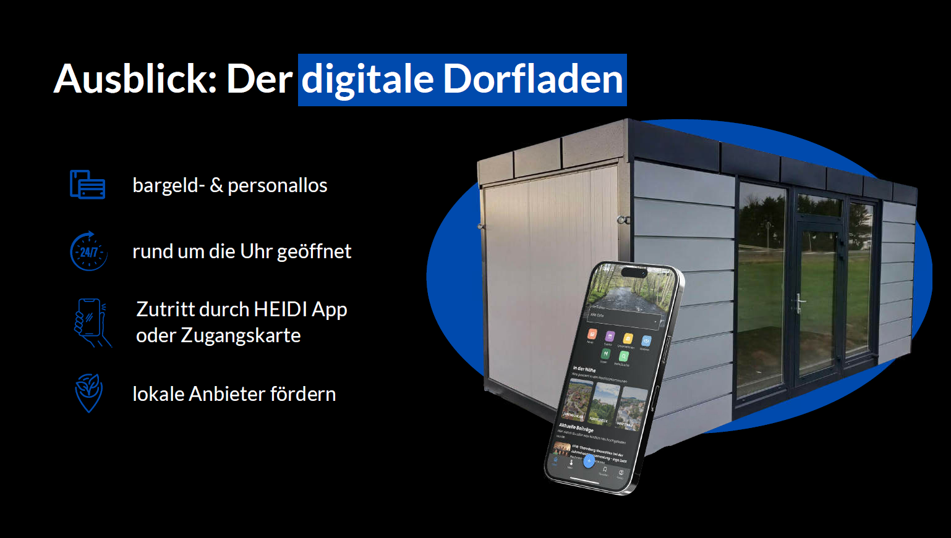
Bild/ Folie ©HEIDI

Slide 9
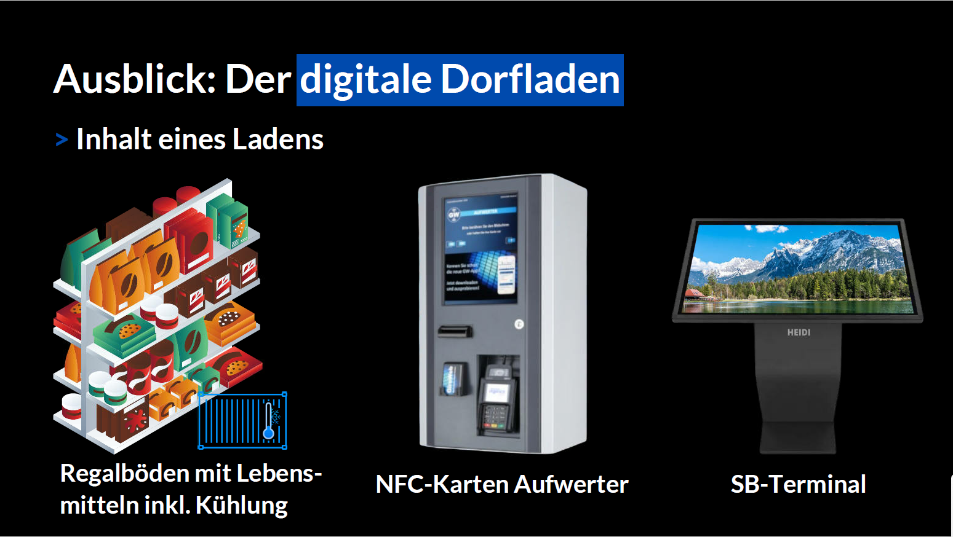


Slide 10

FAZIT - Der KOINNOvationsplatz überzeugt aus Sicht als
Challenge-Geber mit
Markterkundung entlang der eigenen Bedürfnisse
Spezifizierung nicht an Hersteller, sondern an Lösungen die das Ziel erreichen lassen
bei Smart City -> OPEN-Source Anforderung entsprechen, Zahlungen direkt an den Verkäufer
offene Fragestellungen möglich
Potenzial zur Weiterentwicklung
-> Dokumentation/ Zusammenfassung für das spätere Vergabeverfahren
Verknüpfung zum KOINNO Kompetenzzentrum
-> hilfreiche Angebote rund um das Thema Vergabe
mit Toolbox, Bewertungsmethoden-Lotse, Fristenassistent u.v.m.

Slide 11


Vielen Dank für Ihre Aufmerksamkeit !
Smart.City.Einbeck
Smart City Einbeck

